Slide 1
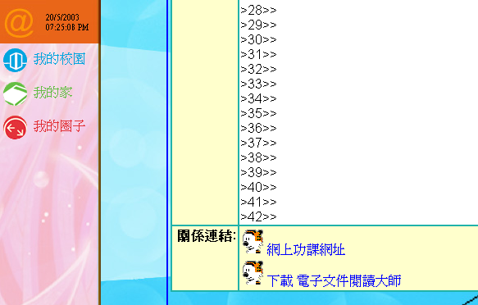
按此下載軟件

Slide 2
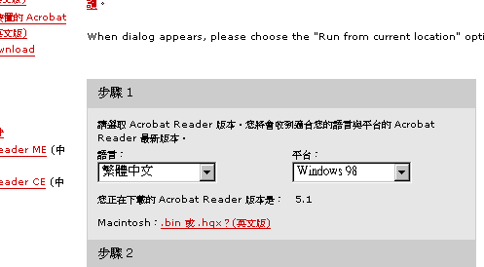
1
選擇介面語言
2
選擇你的電腦系統

Slide 3
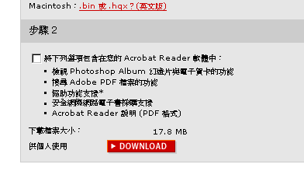
按此選擇下載

Slide 4
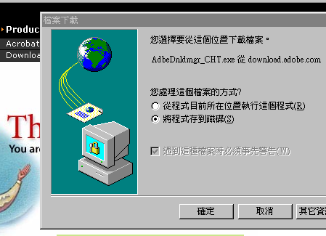
記住下載的位置, 完成後雙 click 該程式便會自動安裝
按此開始下載

